Slide 1


L’HEBDO
Direction du Marché des Professionnels, Agriculture, Viticulture et Associations de Proximité
L’ESSENTIEL DE VOS INFOS MARCHÉ
Date 17/01/2024 S 03 2024
Impayés contrats Prévoyance Pro et Protection Homme Clé

Slide 2
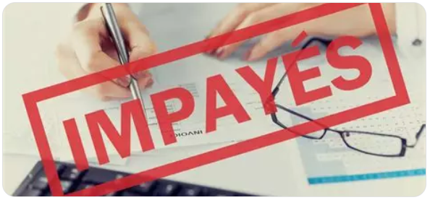
Votre actualité…
Prévoyance…
défense des contrats existants

Slide 3

Process « Impayés » Prévoyance Pro & Protection Homme Clé
1
Enjeux : en situation d’impayés, sans régularisation de paiement sous 40 jours, le contrat est clôturé
  Prenons l’exemple des contrats « Protection Homme Clé/Volet Crédits » : cela conduit à une perte de garantie pour la CEGEE !
Quelques définitions :
  « Mise en demeure » → information de l’impayé de cotisation, la mise en demeure étant effective après le rejet effectué
    Action à mener sur les contrats « mis en demeure » pour éviter la résiliation !
  « Sortie de mise en demeure » → régularisation de l’impayé dans le délai de 40 jours
  « Reprise impayés » : 1 ou 2 re-présentation(s) automatique(s) du prélèvement entre la mise en demeure initiale et la résiliation automatique du contrat, le cas échéant, 40 jours après la mise en demeure
  « Résiliation impayé » → information de la clôture automatique du contrat post 40 jours après la date de la mise en demeure
  « Résiliation impayé 1ère cotisation » → information de la clôture automatique du contrat post 40 jours après la date d’évènement de la mise en demeure de la 1ère cotisation du contrat, et ainsi les cas concernés portent-ils sur la première cotisation post adhésion objet du rejet
    Possibilité d’une nouvelle adhésion post clôture automatique
  03

